Slide 1
Содержание трудового воспитания дошкольника. Самообслуживание.
Выполнила: Федулова Ольга Александровна, старший воспитатель

Slide 2
Самообслуживание – это труд ребёнка, направленный на обслуживание самого себя(одеваться, раздеваться, приём пищи, санитарно-гигиенические процедуры).
Задача формирования навыков самообслуживания актуальна для всех возрастных групп.

Slide 3
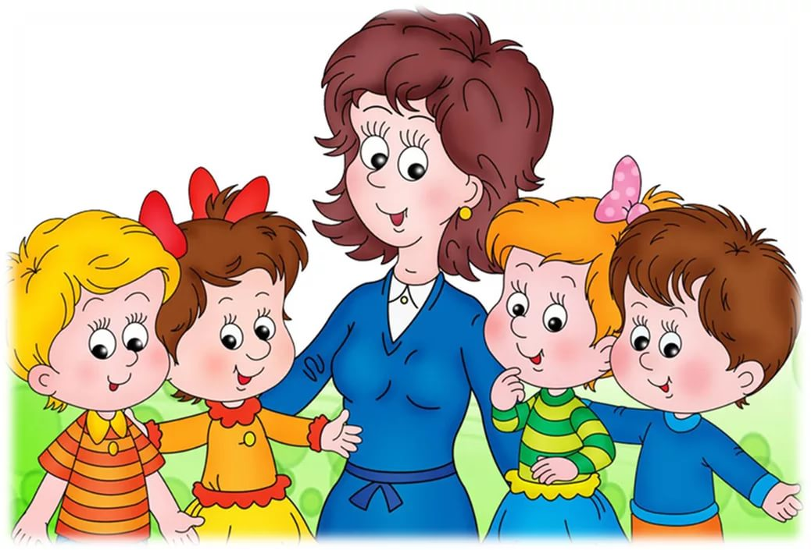
Труд по самообслуживанию развивает у ребёнка ловкость, координацию движений, приучает к порядку, формирует самостоятельность, меньшую зависимость от взрослого, уверенность в своих силах, желание и умение преодолевать препятствия.

Slide 4
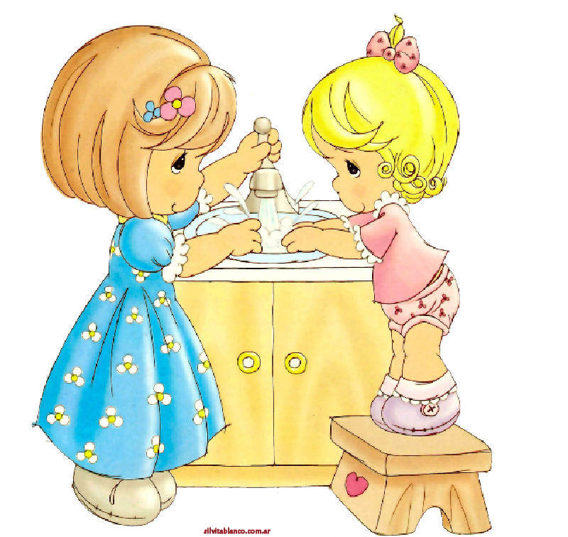
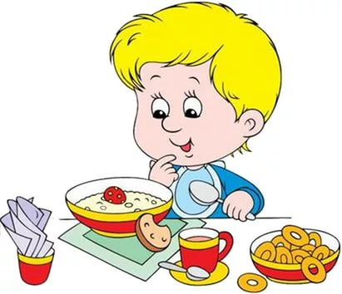
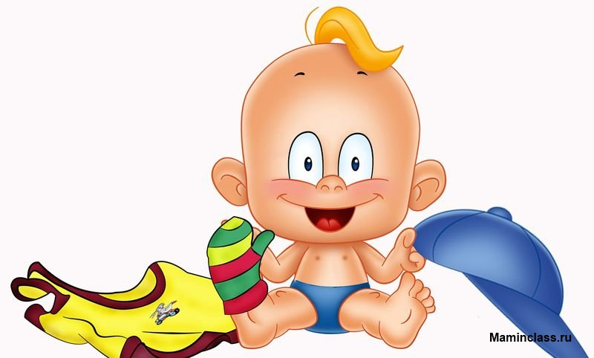
Младший возраст
Формируя у детей навыки самообслуживания, важно научить их самостоятельно есть, умываться, одеваться и раздеваться.

Slide 5

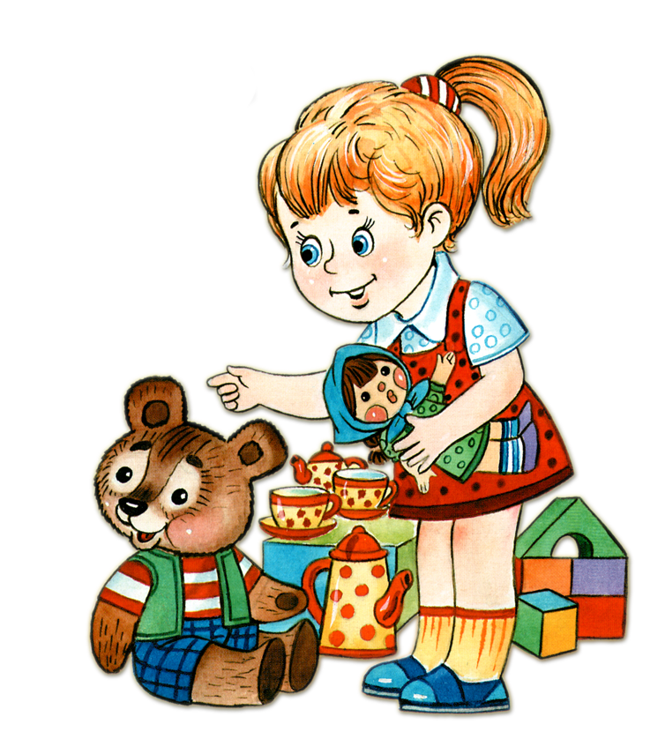
Повысить интерес детей к самостоятельной деятельности может использование игрушек, чтение художественных произведений, песенки, потешки.

Slide 6
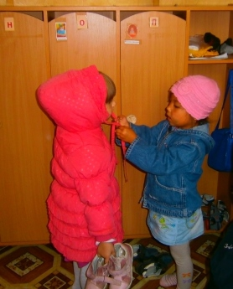
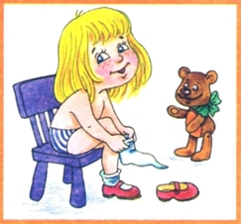
Средний возраст
Проводится работа по формированию у детей более сложных навыков самообслуживания. Одна из важных задач в этом возрасте – это задача по оказанию взаимопомощи при одевании.

Slide 7
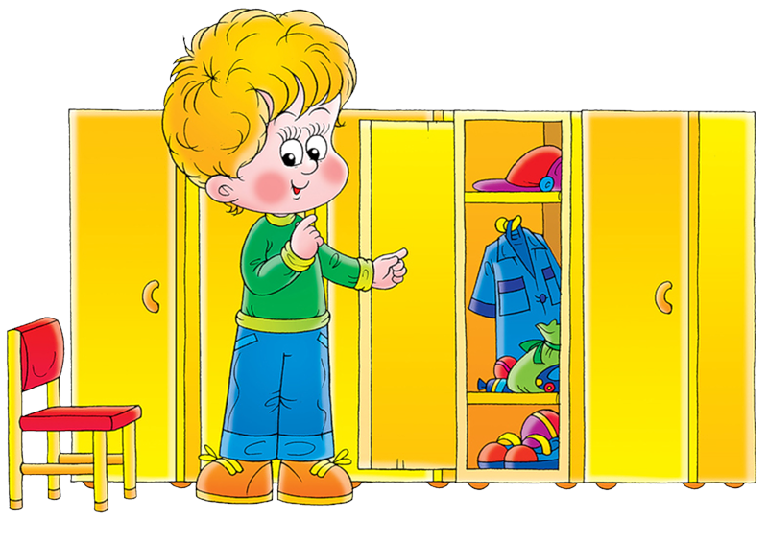
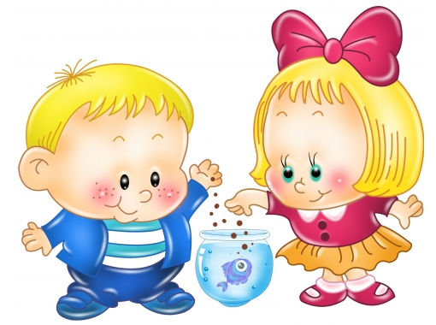
Старший возраст
В практике воспитания детей старшего дошкольного возраста огромное значение придается длительным обязанностям по самообслуживанию и близкому к нему бытовому труду.

Slide 8
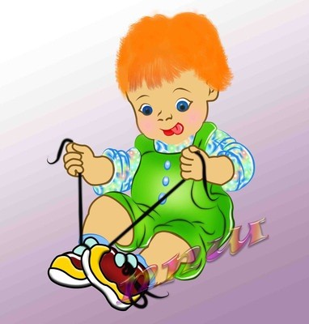
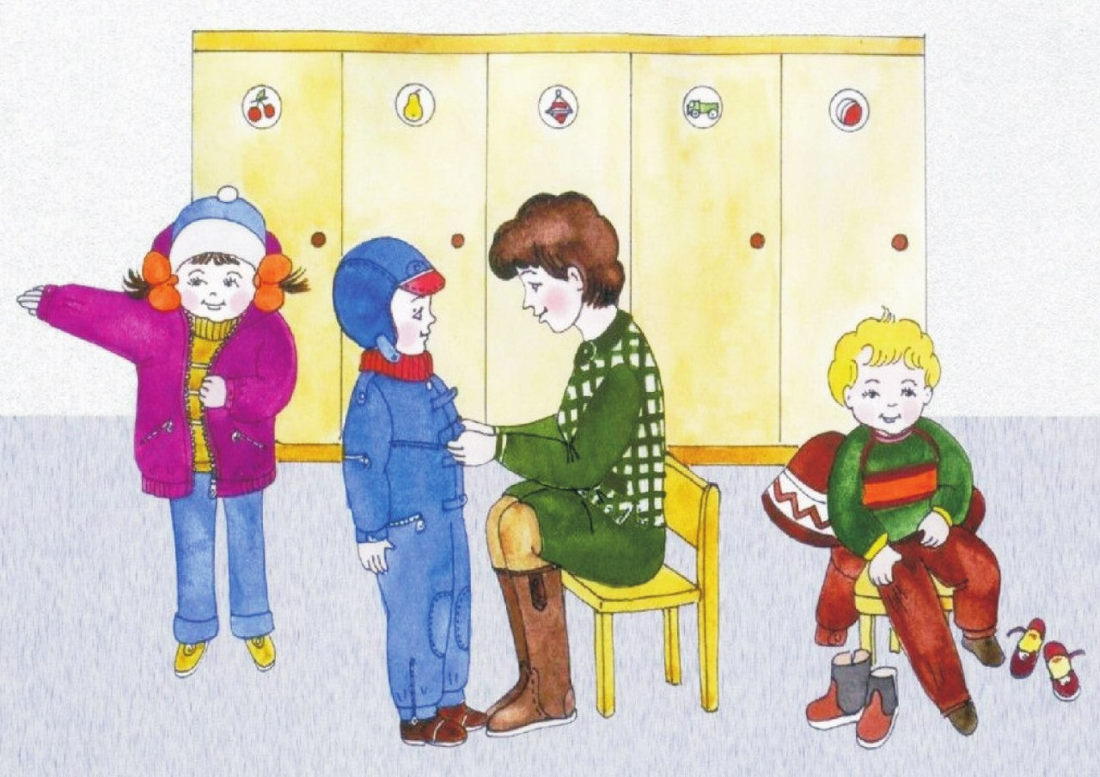
Одна из форм организации самообслуживания старших дошкольников – включение их в обучение младших групп элементарным умениям.
Правила по оказанию взаимопомощи
Оказывай посильную помощь, если тебя об этом просят.
Будь внимателен к другим, замечай, кому нужна помощь.
Будь добр по отношению к малышам и сверстникам.
Старайся быть самостоятельным, но не стесняйся просить о помощи.

Slide 9
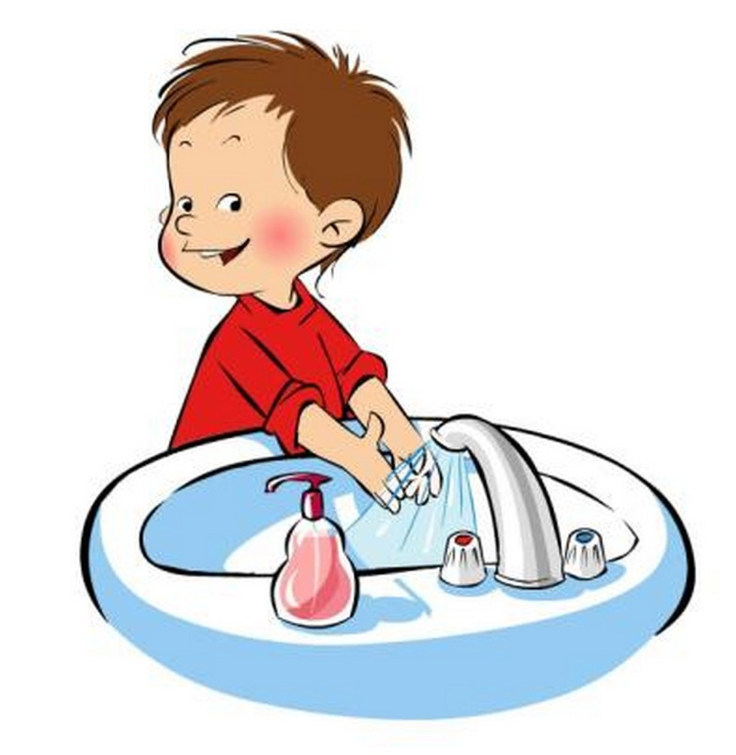
Руководство самообслуживанием
1. Систематически и последовательно формировать навыки самообслуживания, упражнять до тех пор, пока каждый ребенок сможет обслуживать сам себя.

Slide 10
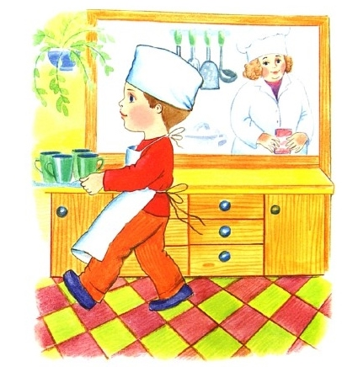
2. Производить дальнейший контроль и планирование деятельности.

Slide 11
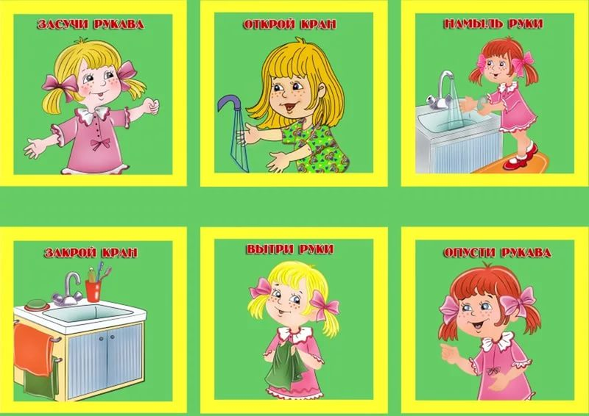
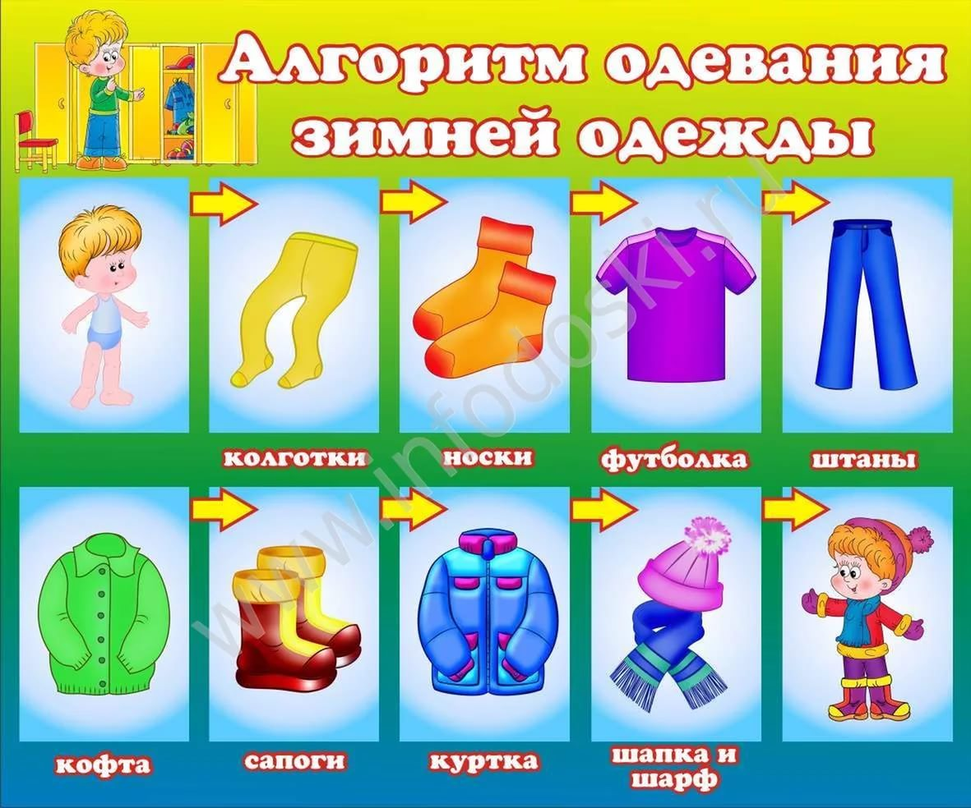
3. Соблюдать последовательность действий при обучении приемам одевания, умывания, уборке игрушек и материалов.

Slide 12
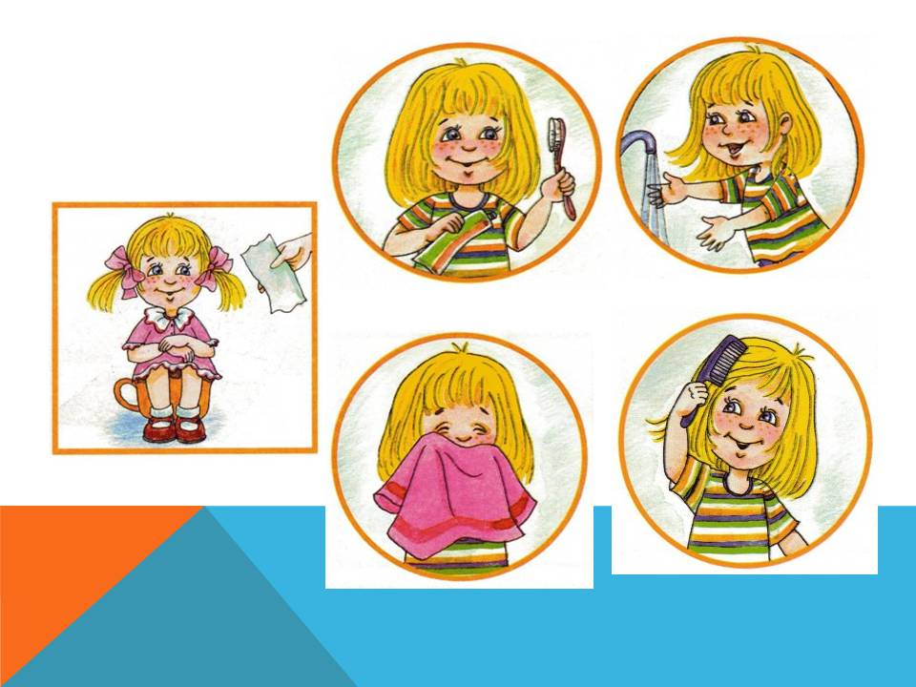

4. Производит оценку трудовых действия для укрепления у детей желания делать все самим, стремление работать лучше, добиваться результата.

Slide 13
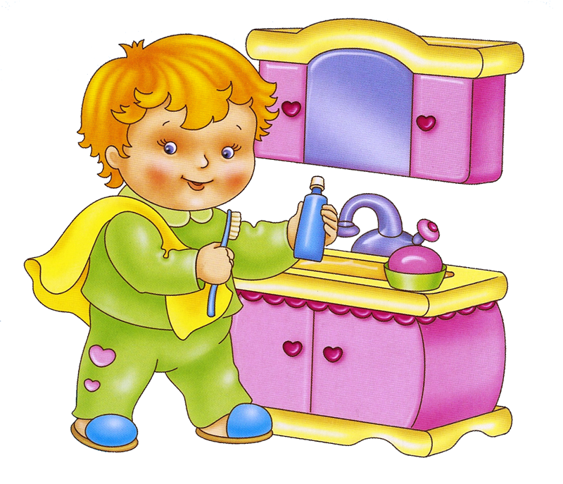
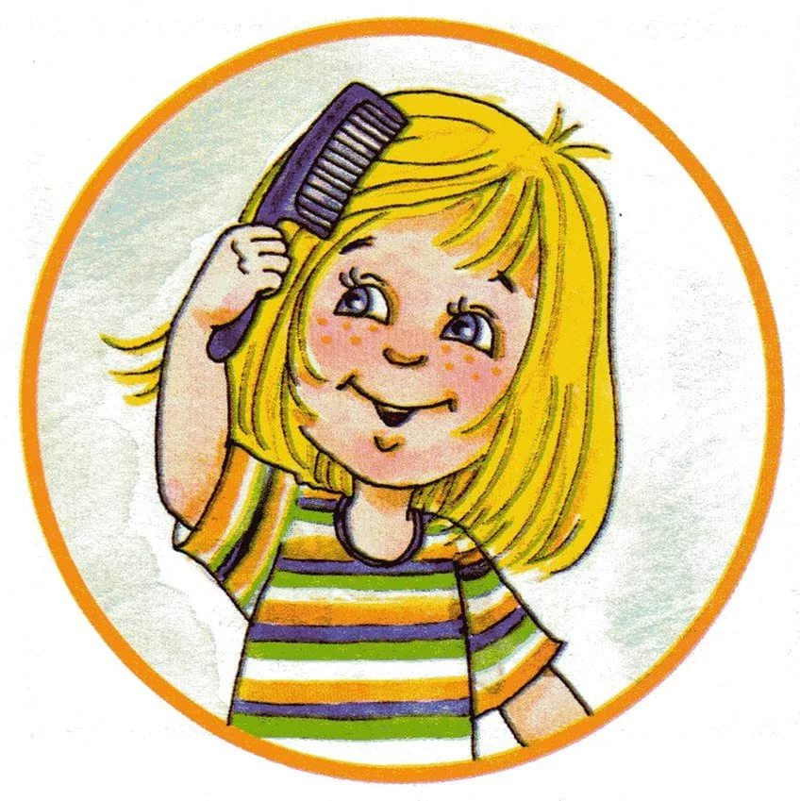
5. Соблюдать твердо установленный режим, последовательное проведение бытовых процессов, соблюдение требований гигиены.

Slide 14
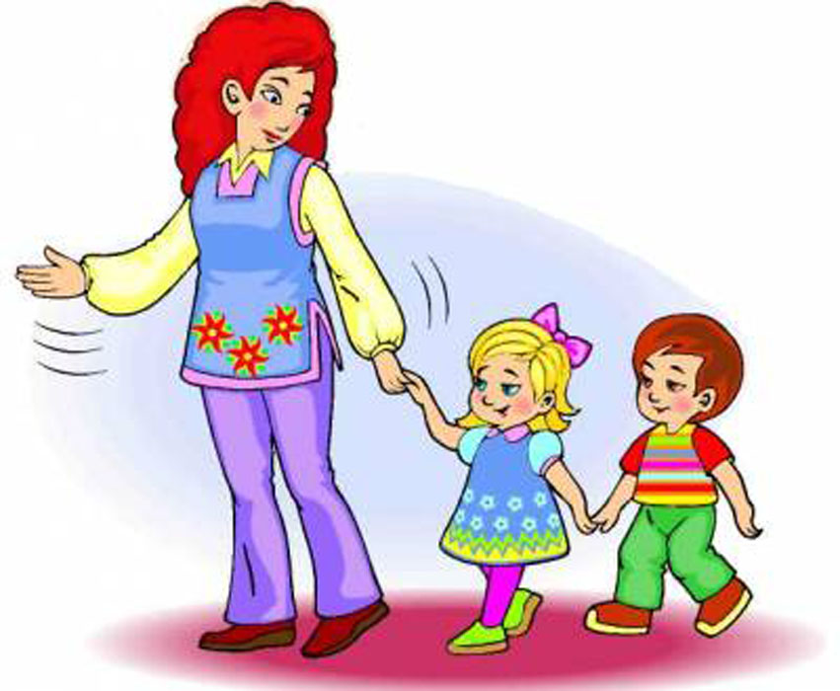
Спасибо за внимание!

